Slide 1
Guten Morgen, liebe Kinder! Wie geht es euch?
Wiederholen wir ein Reim “Guten Morgen”
Guten Morgen, guten Morgen,
Ein neuer Tag beginnt!
Da freuen wir uns alle,
Weil wir beisamen sind.
Und jetzt “Welcher Wochentag ist heute?”
Welcher Wochentag ist heute?
Sagt mir bitte, liebe Leute!
Dienstag oder Montag?
Mittwoch oder Donnerstag?
Freitag oder Sonntag?
Samstag oder Montag?
- Und welcher Wochentag ist heute? Wer fehlt heute? Also, unsere Stunde beginnt.

Slide 2
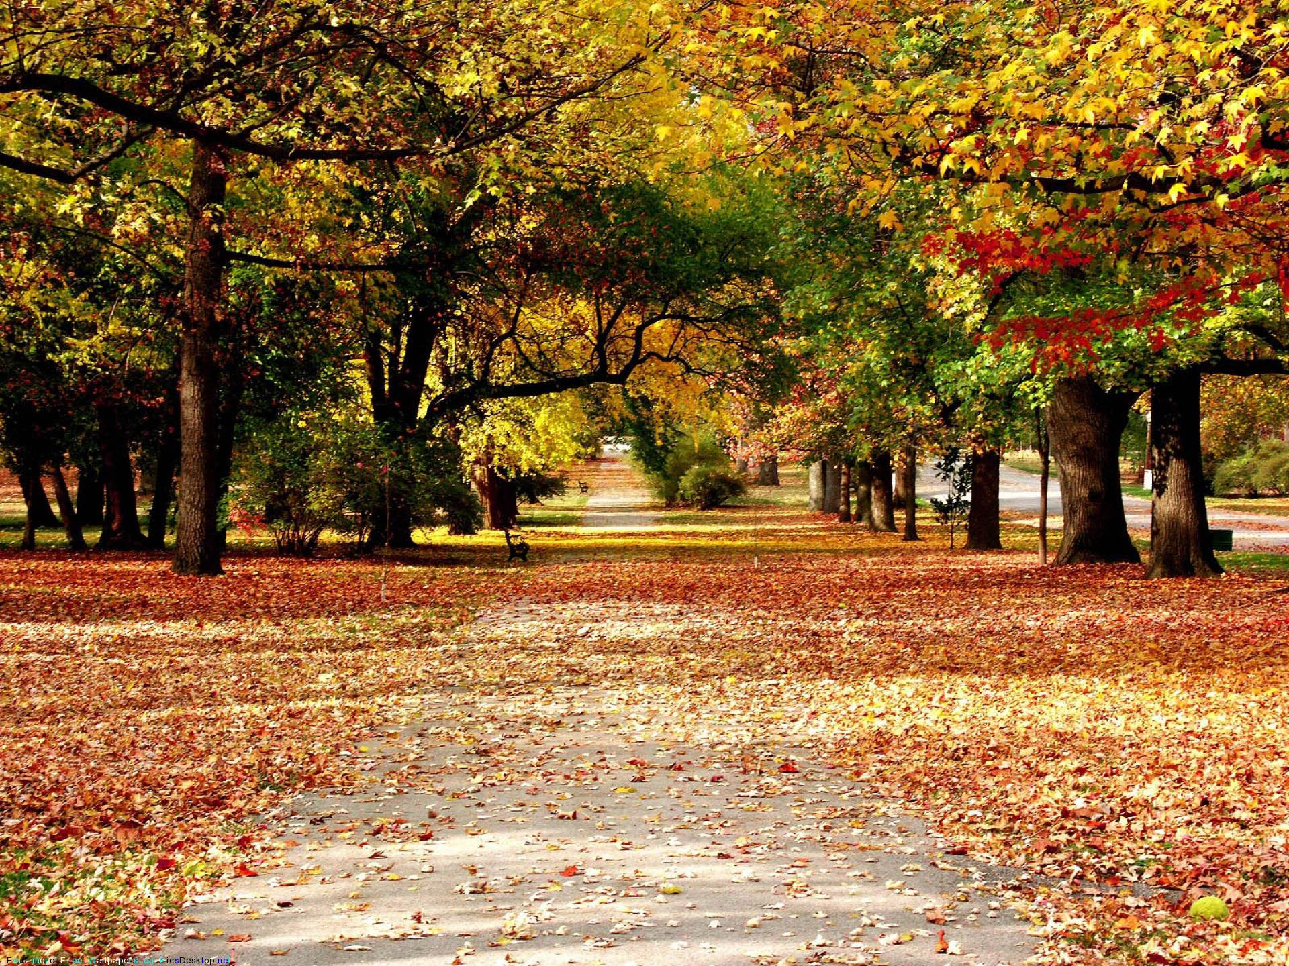
Welche Jahreszeit ist das?

Slide 3
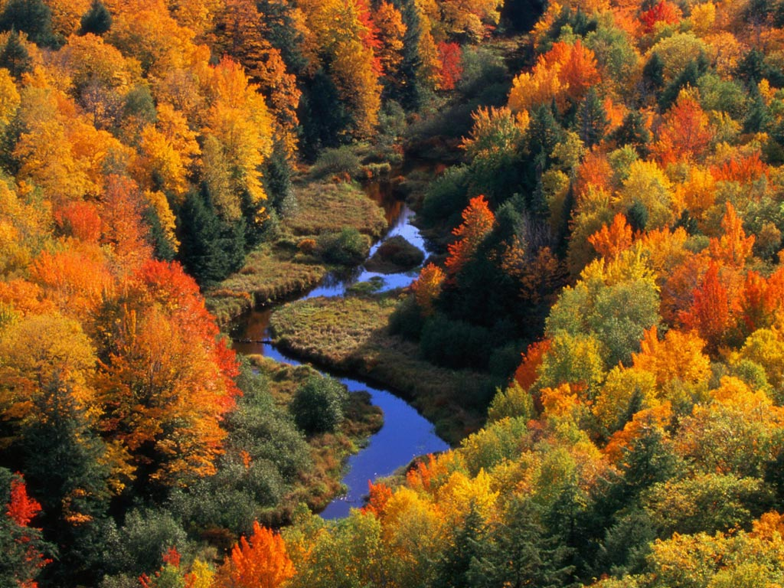
Es ist Herbst.

Slide 4
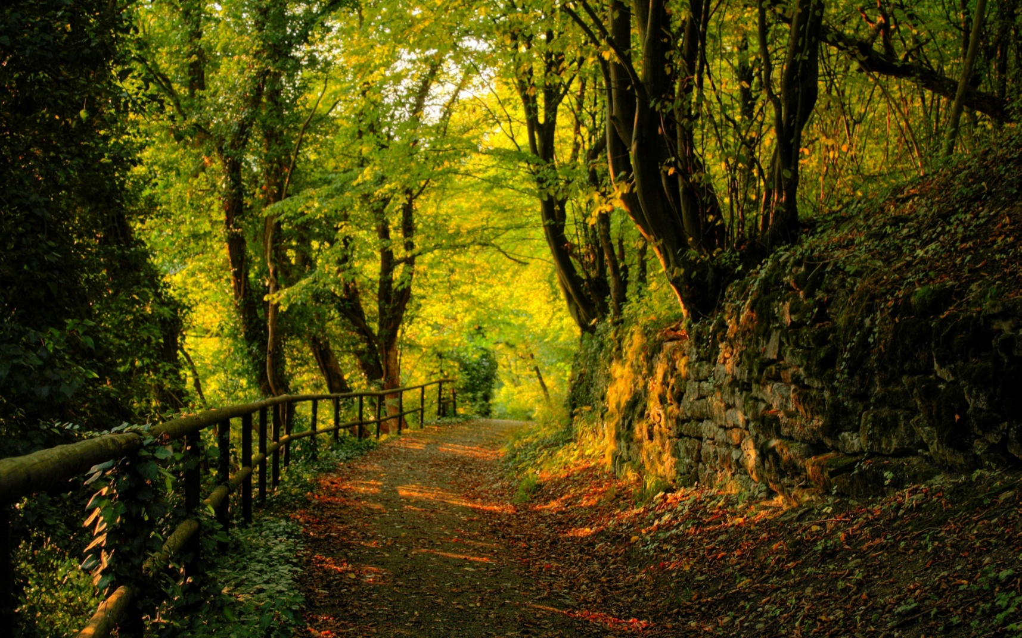
Wir machen heute einen Ausflug in den Park.
Wir singen unterwegs ein Lied.

Slide 5
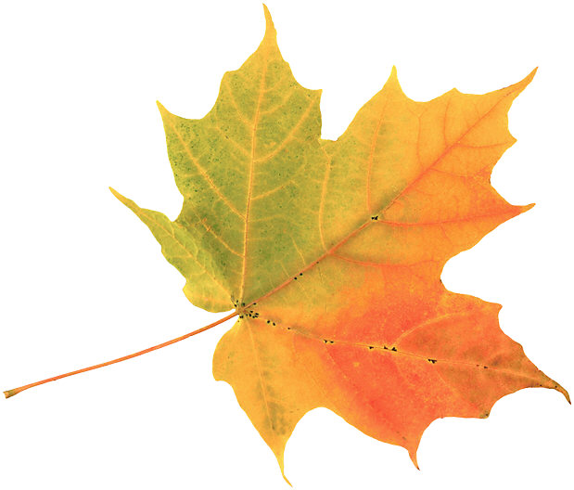
Es ist Herbst! Es ist Herbst!
Bunte Blätter fliegen.
Bunte Blätter , rot und gelb, и
auf der Erde liegen.
Falle, falle gelbes Blatt
rotes Blatt, gelbes Blatt
Bis der Baum kein Blatt mehr hat-
weggeflogen alle.

